Slide 1
BOOK EXECUÇÕES
COOP
Cliente: DISMAX DISTRIBUIÇÃO MÁXIMA
Período: JUN 2024
EQUIPE ÁNGELA E JOELMA

Slide 2
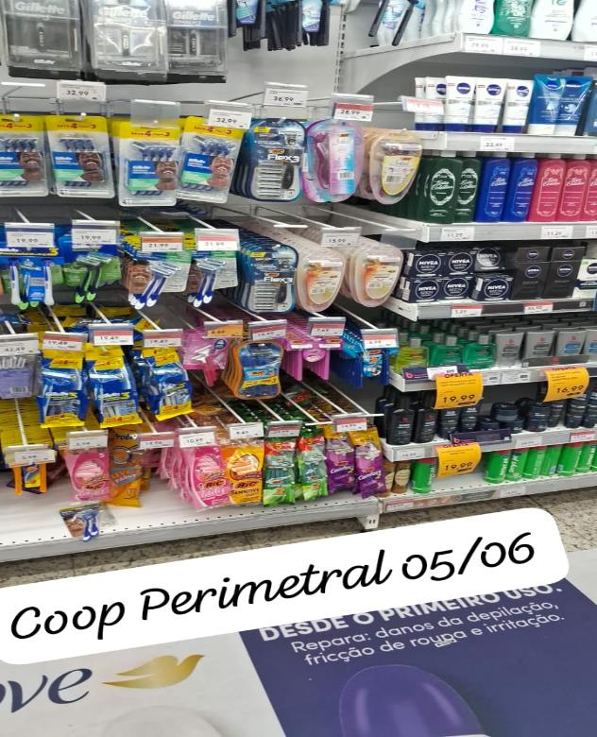
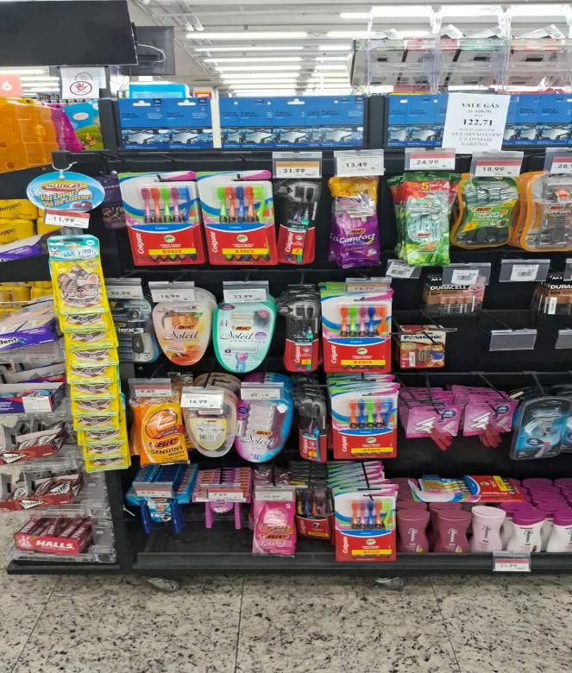
COOP
PERIMETRAL
REGISTRO DE EXECUÇÃO
INDUSTRIA: BIC
LOJA: COOP PERIMETRAL
DATA: 05.06.24

Slide 3
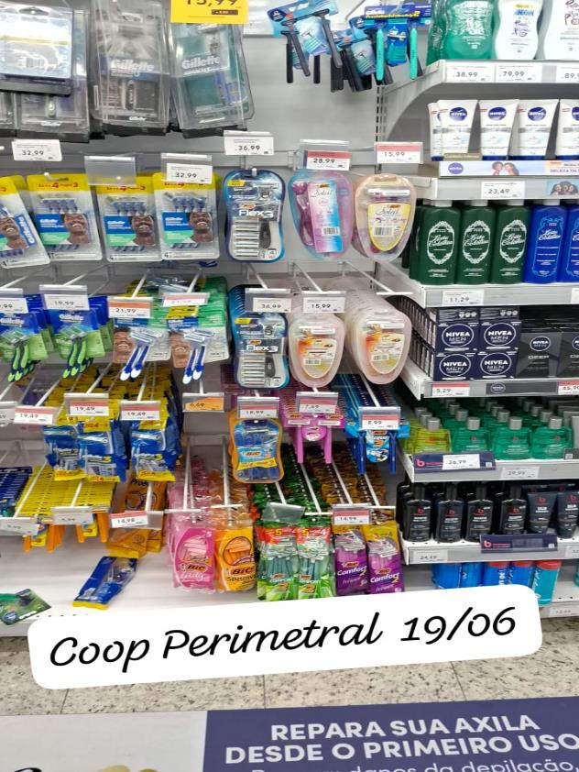
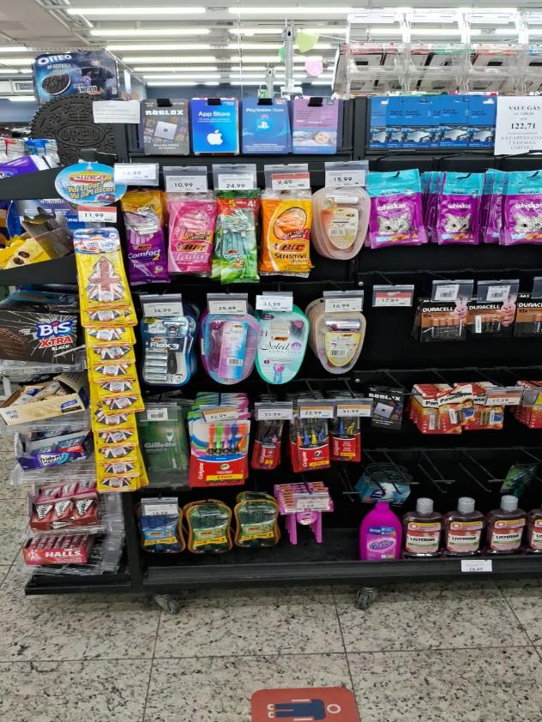
COOP
PERIMETRAL
REGISTRO DE EXECUÇÃO
INDUSTRIA: BIC
LOJA: COOP PERIMETRAL
DATA: 19.06.24

Slide 4
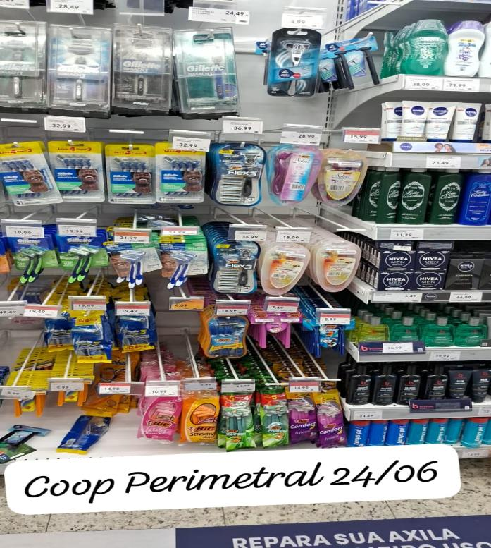
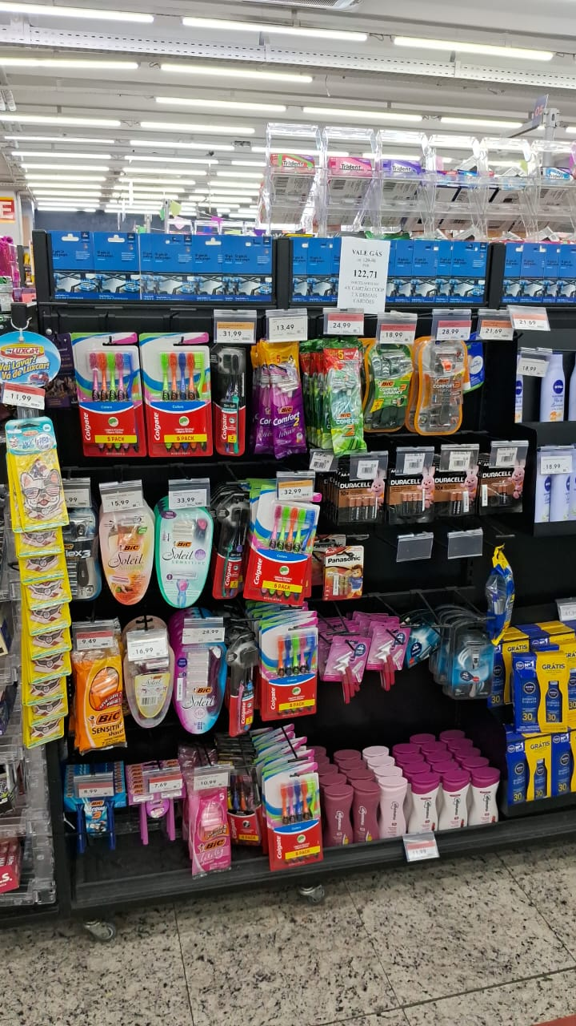
COOP
PERIMETRAL
REGISTRO DE EXECUÇÃO
INDUSTRIA: BIC
LOJA: COOP PERIMETRAL
DATA: 24.06.24

Slide 5
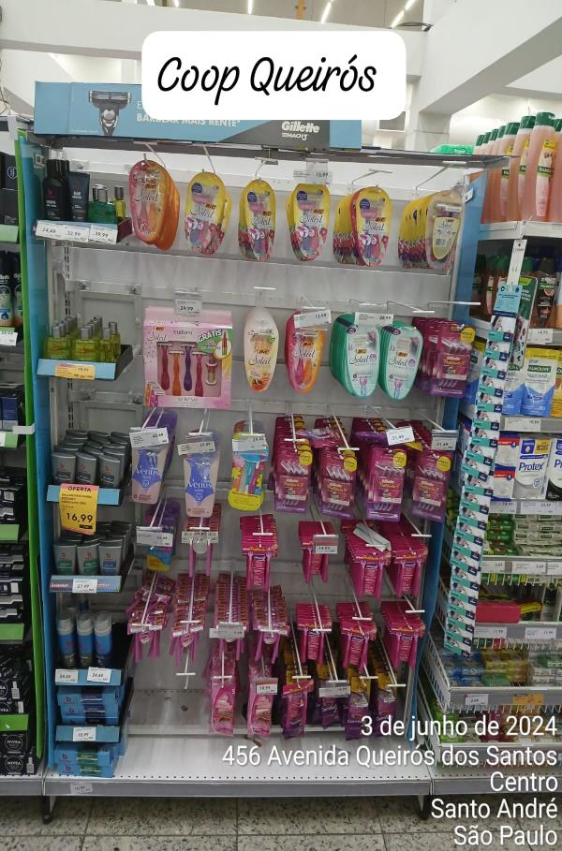
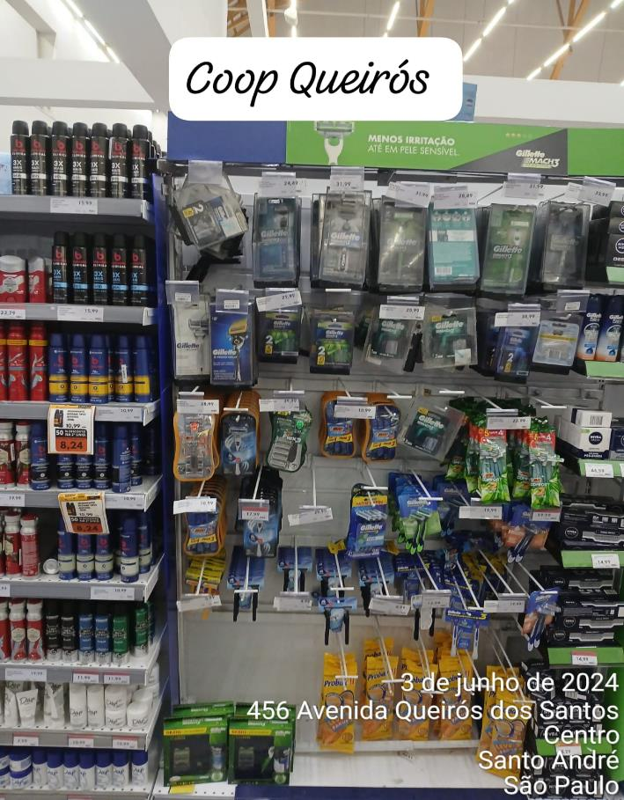
COOP
QUEIROZ
REGISTRO DE EXECUÇÃO
INDUSTRIA: BIC
LOJA: COOP QUEIROZ
DATA: 03.06.24

Slide 6
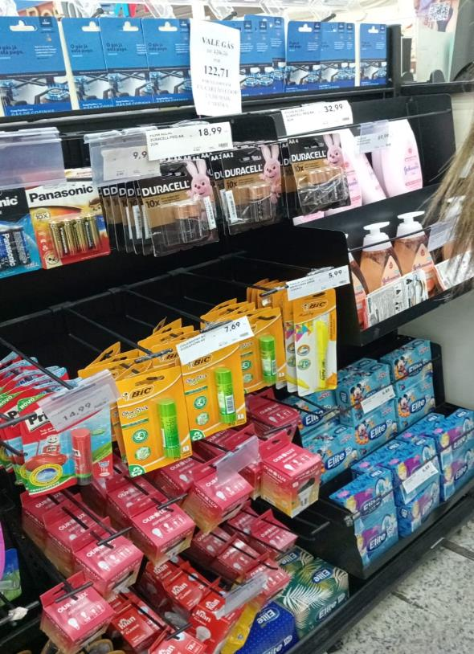
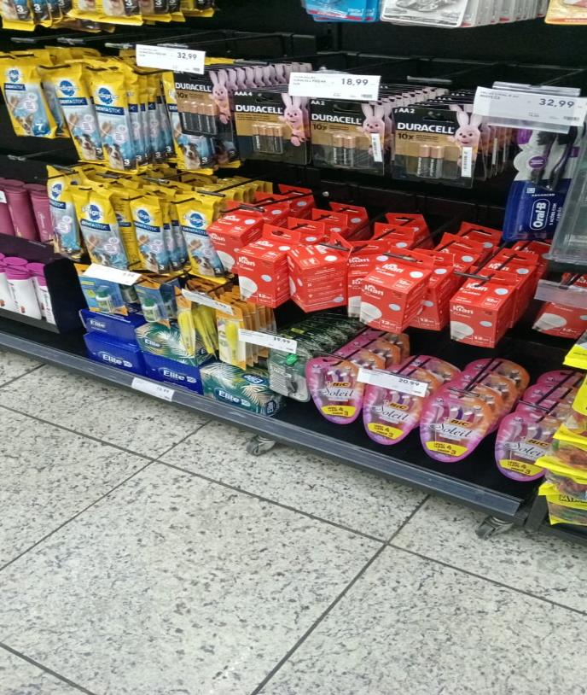
COOP
QUEIROZ
REGISTRO DE EXECUÇÃO
INDUSTRIA: BIC
LOJA: COOP QUEIROZ
DATA: 12.06.24

Slide 7
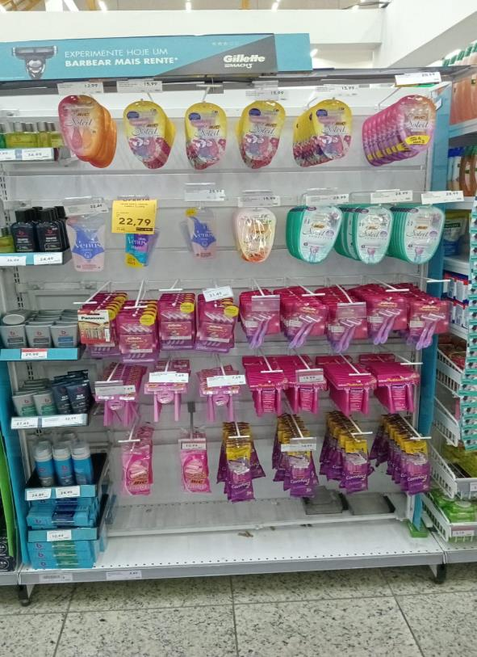
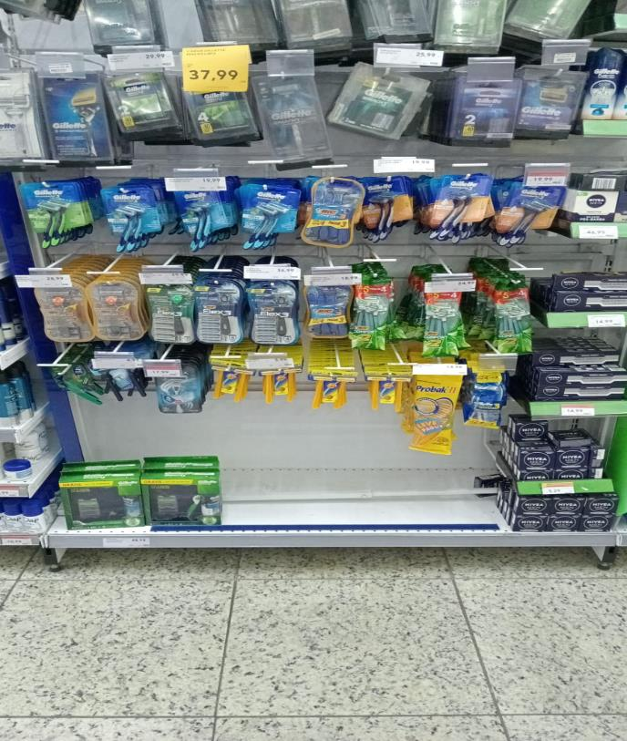
COOP
QUEIROZ
REGISTRO DE EXECUÇÃO
INDUSTRIA: BIC
LOJA: COOP QUEIROZ
DATA: 19.06.24

Slide 8
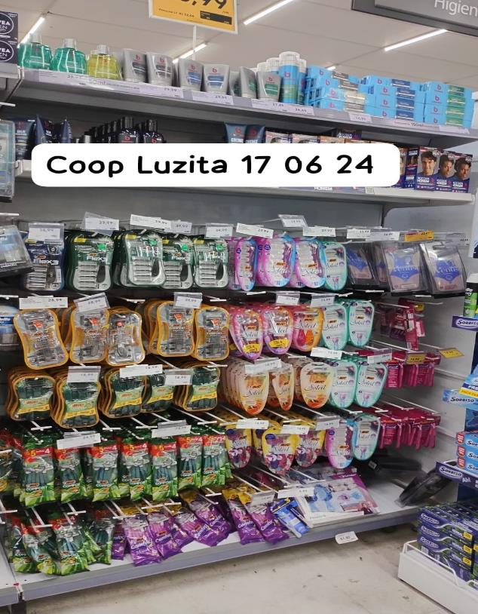
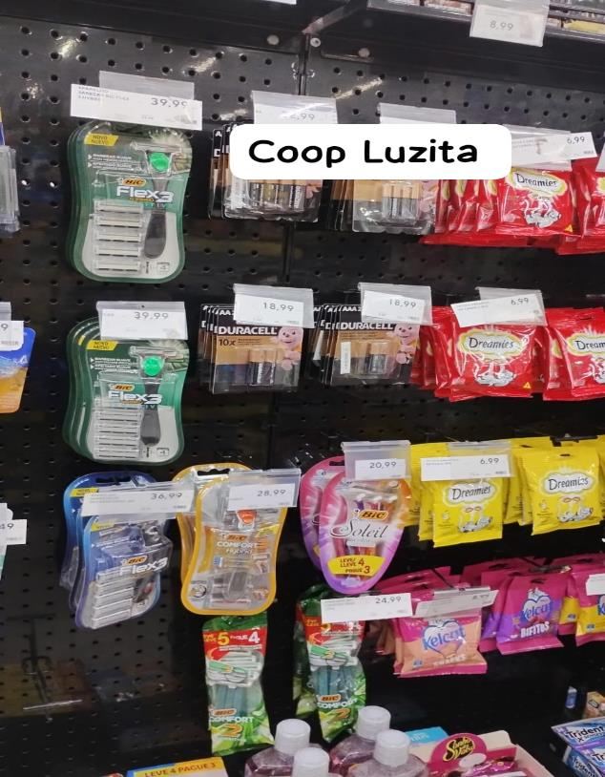
COOP LUZITA
REGISTRO DE EXECUÇÃO
INDUSTRIA: BIC
LOJA: COOP LUZITA
DATA: 17.06.24

Slide 9
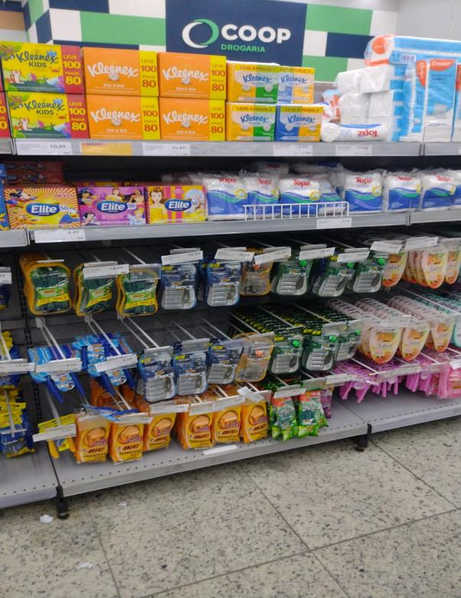
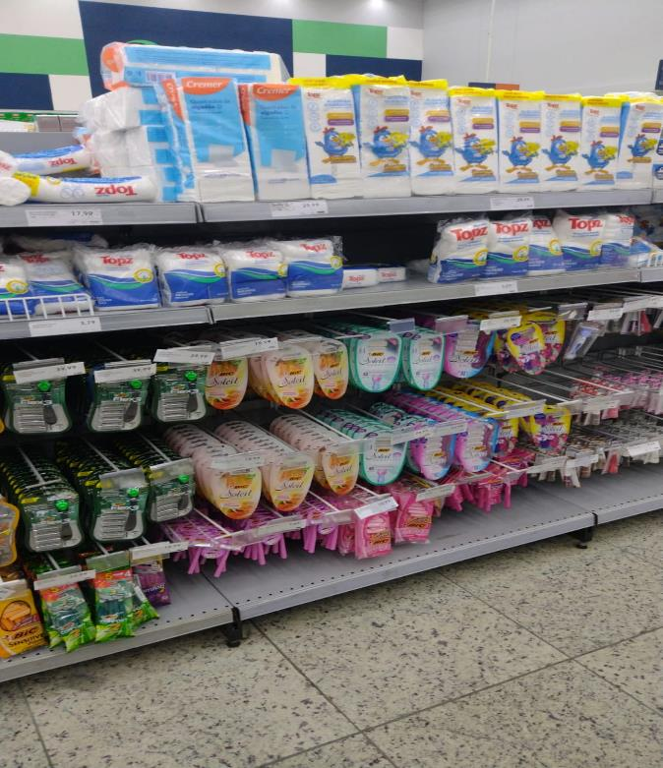
COOP JOAQUIM
NABUCO
REGISTRO DE EXECUÇÃO
INDUSTRIA: BIC
LOJA: COOP JOAQUIM NABUCO
DATA: 05.06.24

Slide 10
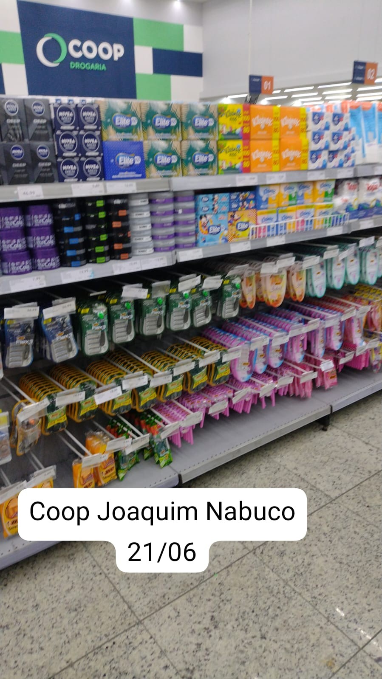
COOP JOAQUIM
NABUCO
REGISTRO DE EXECUÇÃO
INDUSTRIA: BIC
LOJA: COOP JOAQUIM NABUCO
DATA: 21.06.24

Slide 11
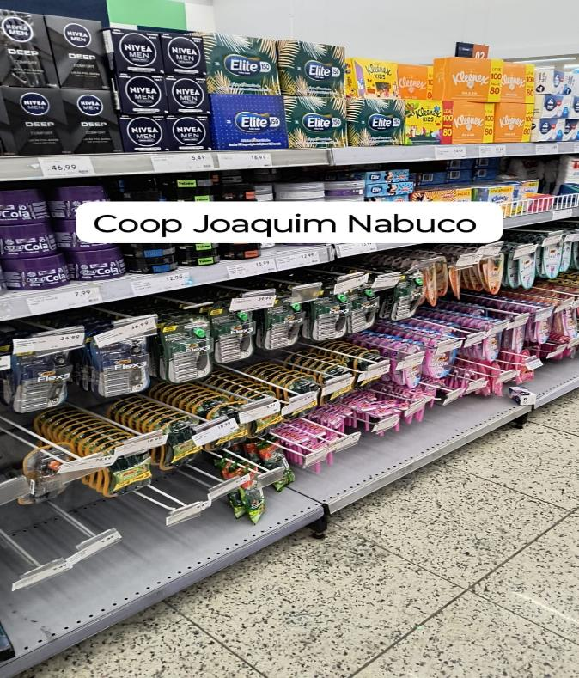
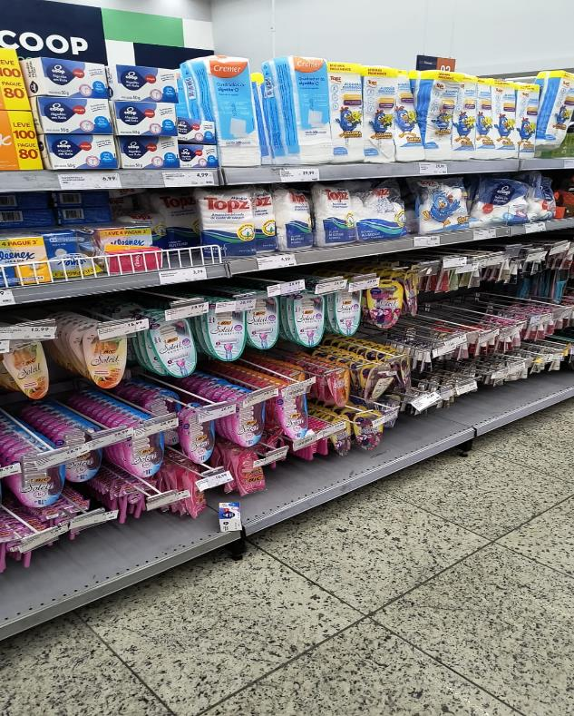
COOP JOAQUIM
NABUCO
REGISTRO DE EXECUÇÃO
INDUSTRIA: BIC
LOJA: COOP JOAQUIM NABUCO
DATA: 24.06.24

Slide 12
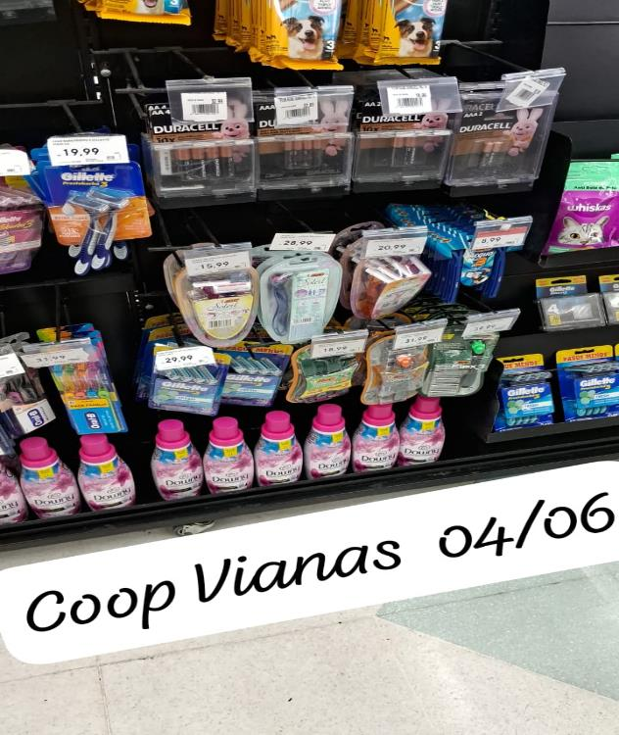
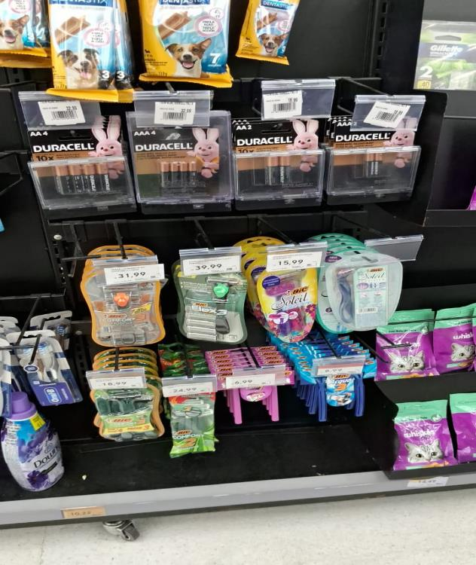
COOP VIANAS
REGISTRO DE EXECUÇÃO
INDUSTRIA: BIC
LOJA: COOP VIANAS
DATA: 04.06.24

Slide 13

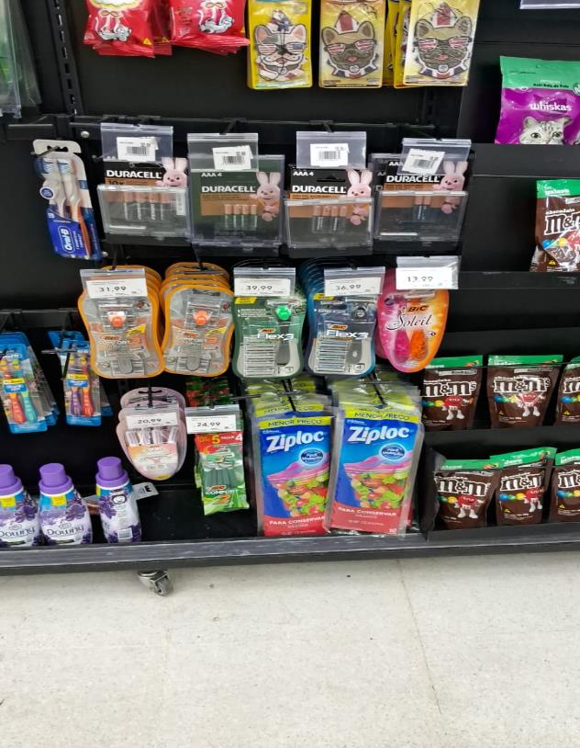
COOP VIANAS
REGISTRO DE EXECUÇÃO
INDUSTRIA: BIC
LOJA: COOP VIANAS
DATA: 18.06.24

Slide 14
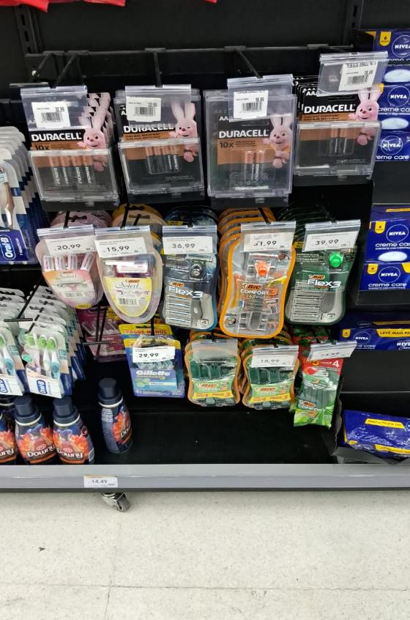
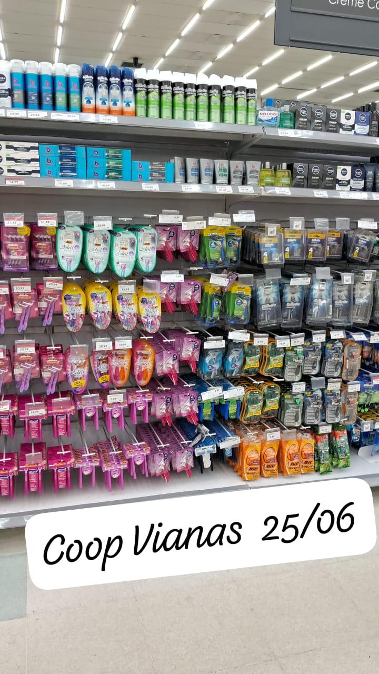
COOP VIANAS
REGISTRO DE EXECUÇÃO
INDUSTRIA: BIC
LOJA: COOP VIANAS
DATA: 25.06.24

Slide 15
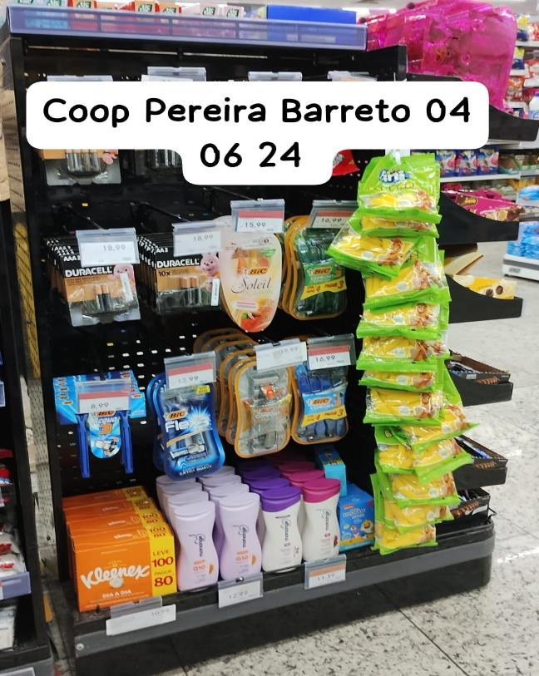
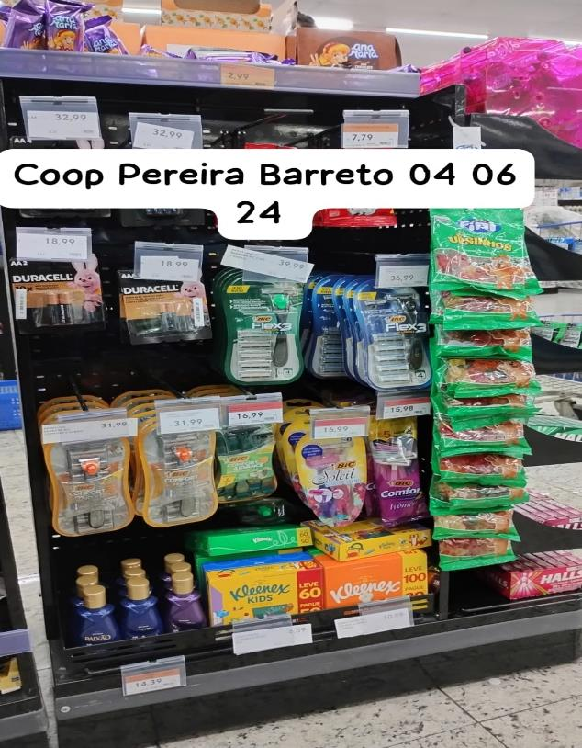
COOP PEREIRA
BARRETO
REGISTRO DE EXECUÇÃO
INDUSTRIA: BIC
LOJA: COOP PEREIRA BARRETO
DATA: 04.06.24

Slide 16
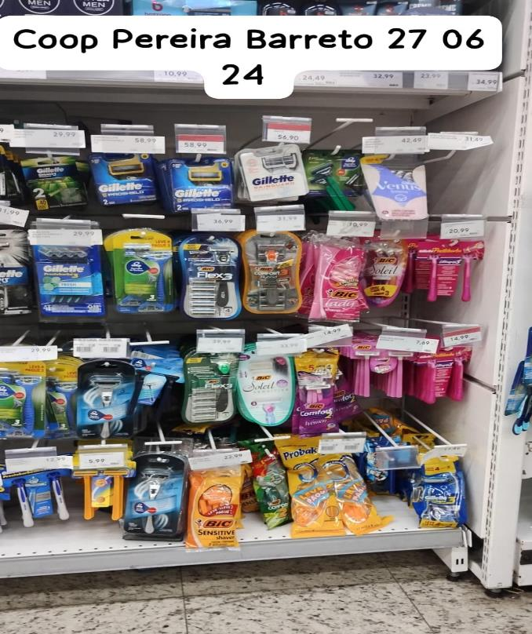
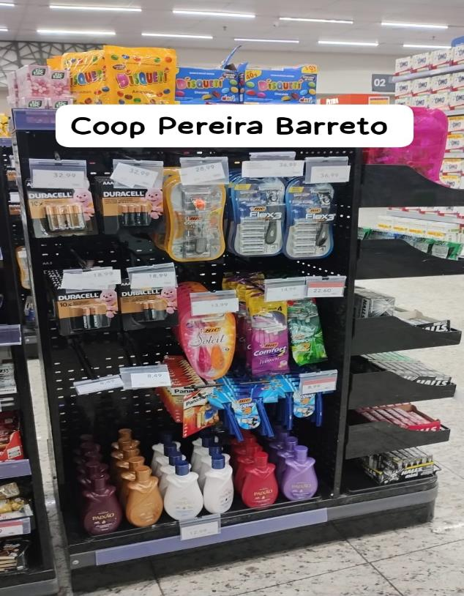
COOP PEREIRA
BARRETO
REGISTRO DE EXECUÇÃO
INDUSTRIA: BIC
LOJA: COOP PEREIRA BARRETO
DATA: 27.06.24

Slide 17
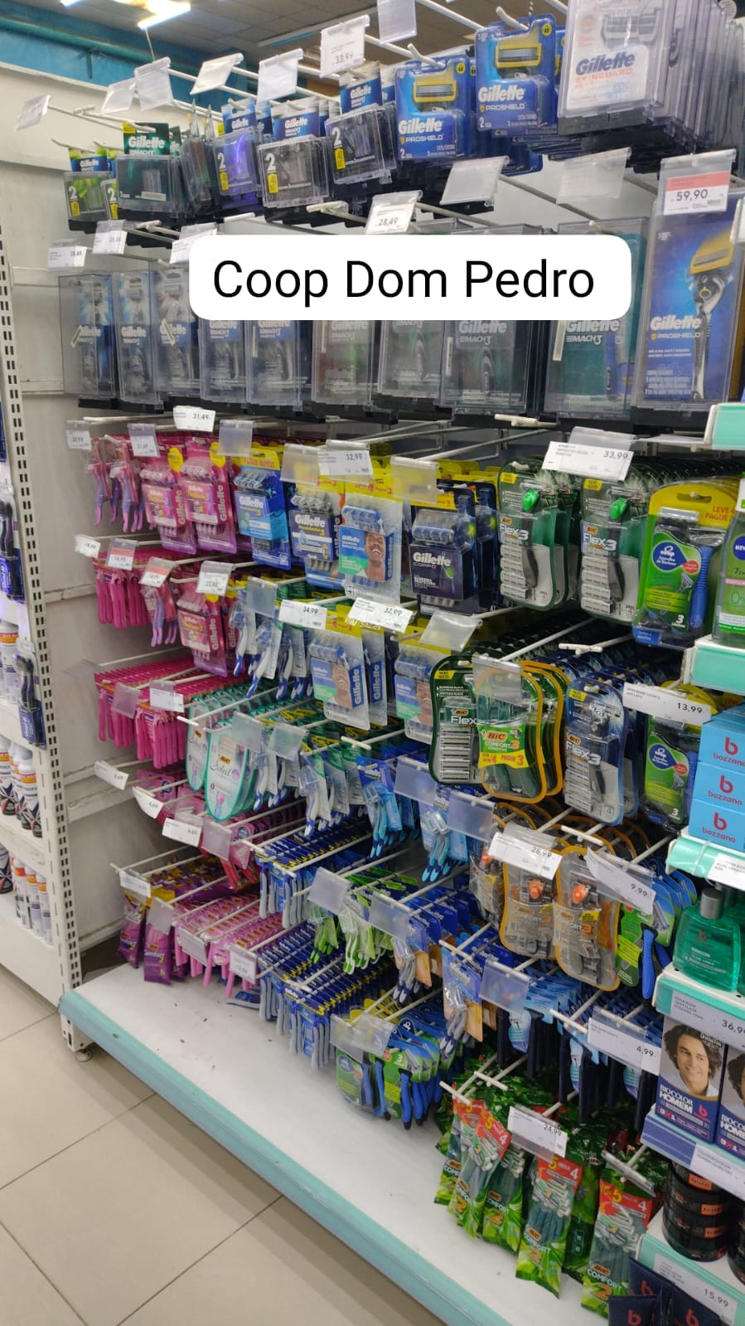
COOP DOM
PEDRO
REGISTRO DE EXECUÇÃO
INDUSTRIA: BIC
LOJA: COOP DOM PEDRO
DATA: 20.06.24

Slide 18
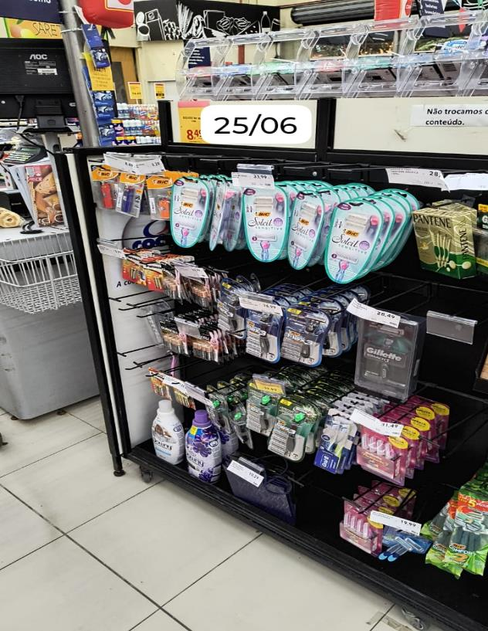
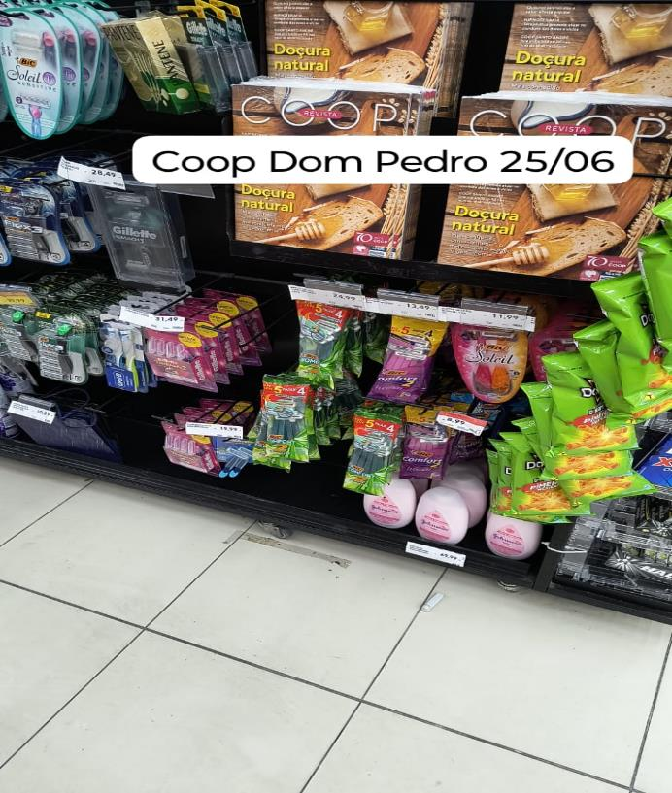
COOP DOM
PEDRO
REGISTRO DE EXECUÇÃO
INDUSTRIA: BIC
LOJA: COOP DOM PEDRO
DATA: 25.06.24

Slide 19
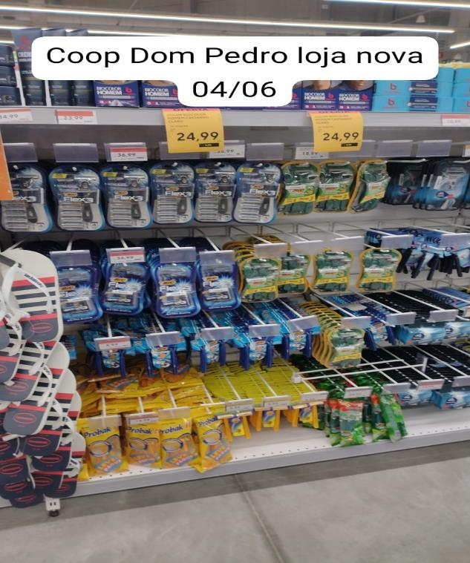
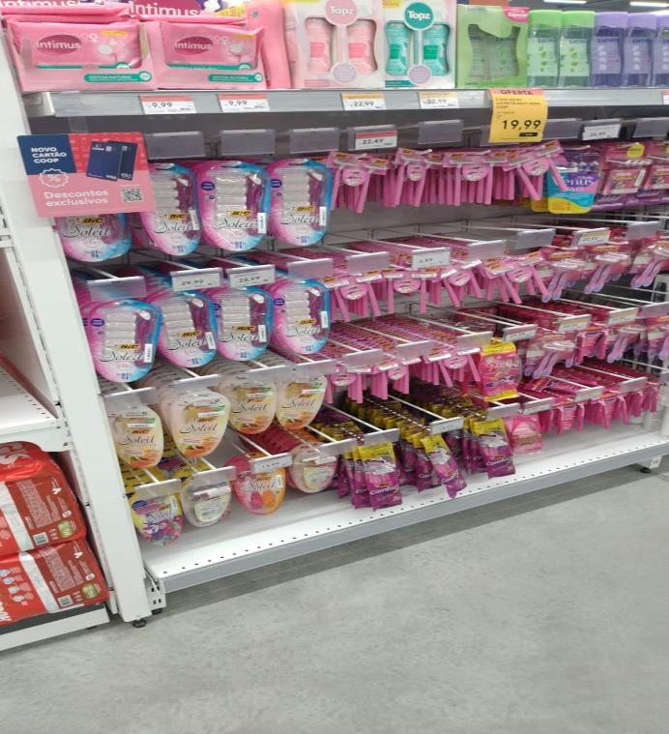
COOP
DOM PEDRO (NOVA)
REGISTRO DE EXECUÇÃO
INDUSTRIA: BIC
LOJA: COOP DOM PEDRO (nova)
DATA: 04.06.24

Slide 20
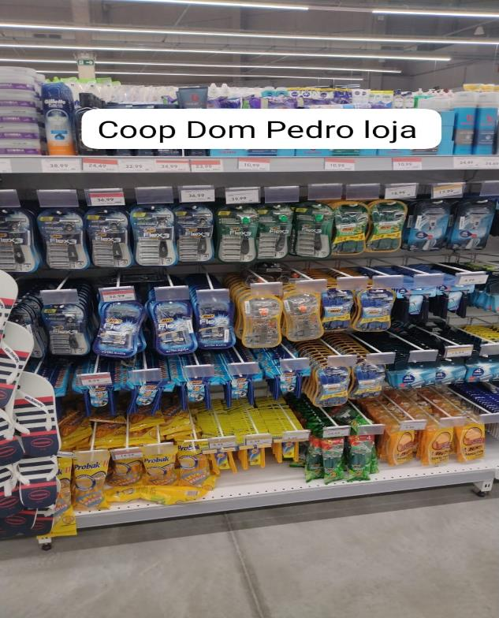
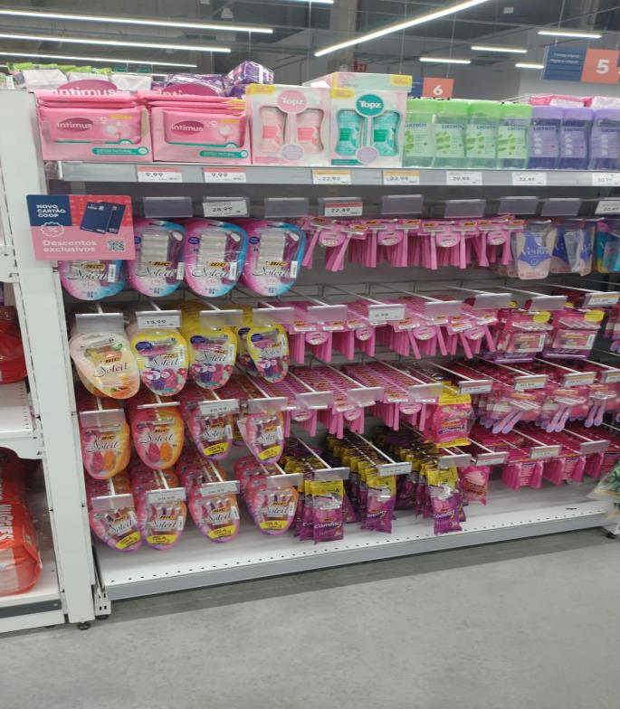
COOP DOM
PEDRO(NOVA)
REGISTRO DE EXECUÇÃO
INDUSTRIA: BIC
LOJA: COOP DOM PEDRO ( NOVA)
DATA: 18.06.24

Slide 21
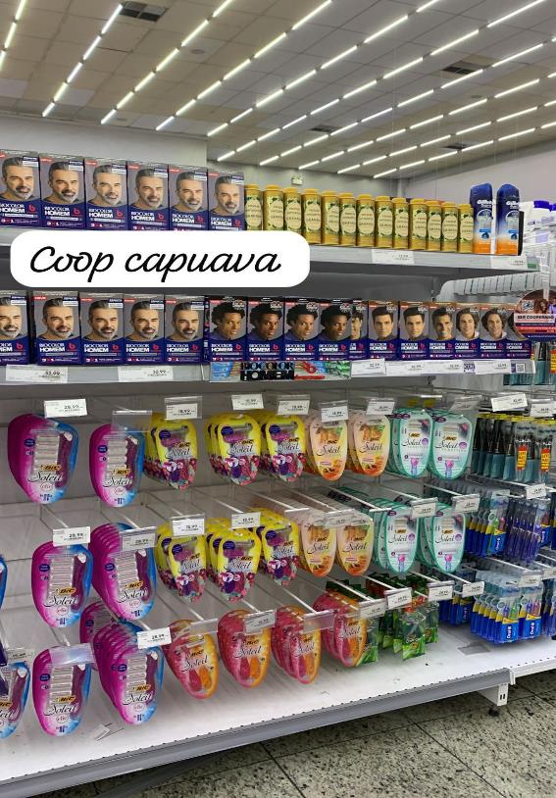
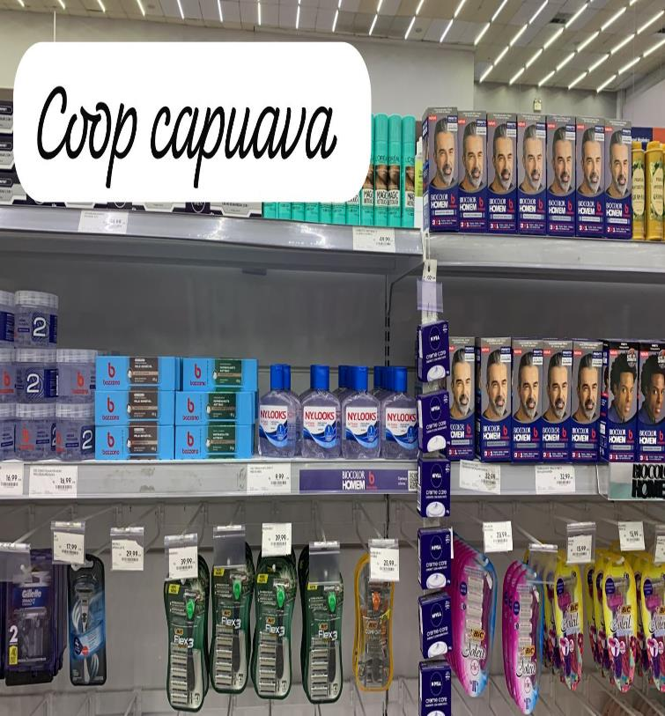
COOP CAPUAVA
REGISTRO DE EXECUÇÃO
INDUSTRIA: BIC
LOJA: COOP CAPUAVA
DATA: 12.06.24

Slide 22
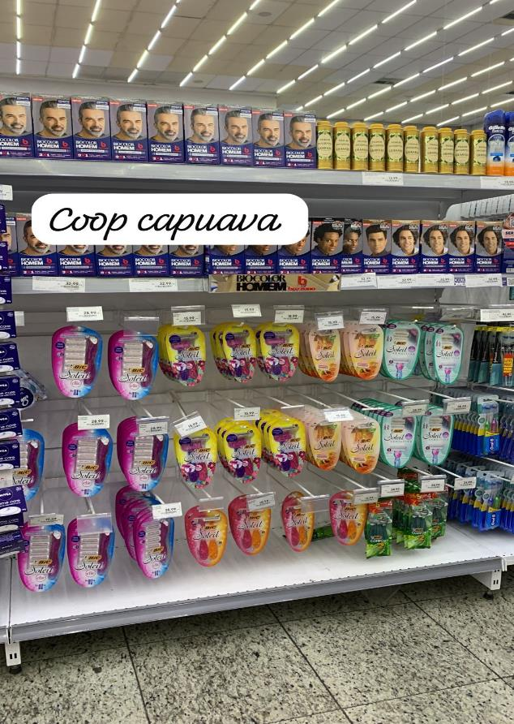
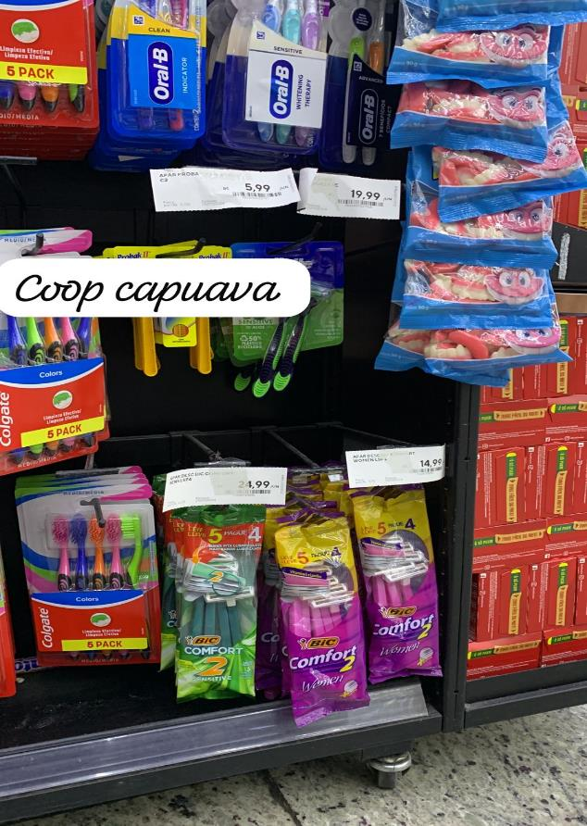
COOP
CAPUAVA
REGISTRO DE EXECUÇÃO
INDUSTRIA: BIC
LOJA: COOP CAPUAVA
DATA: 17.06.24

Slide 23
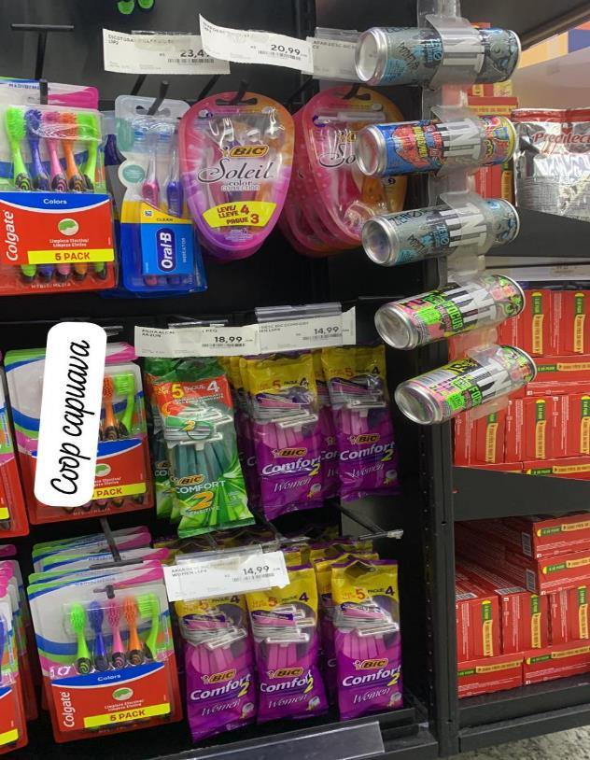
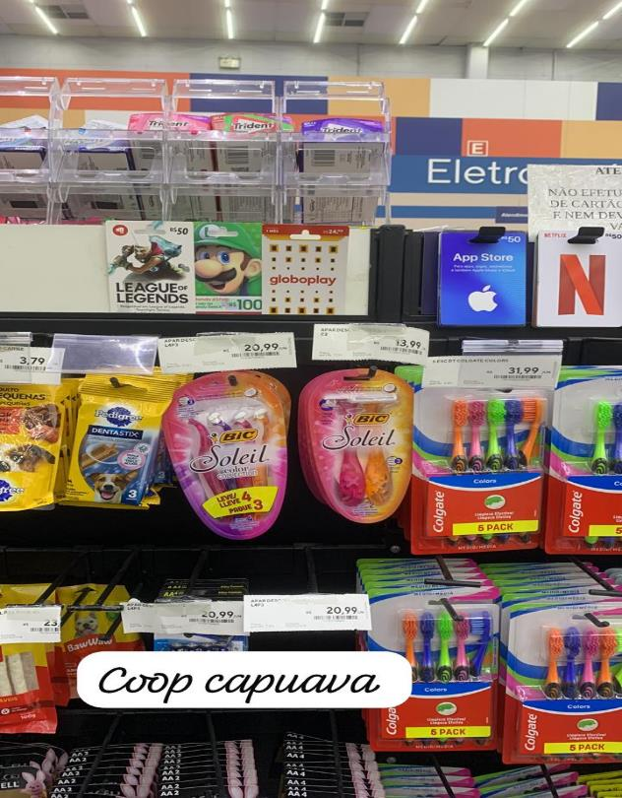
COOP
CAPUAVA
REGISTRO DE EXECUÇÃO
INDUSTRIA: BIC
LOJA: COOP CAPUAVA
DATA: 20.06.24

Slide 24
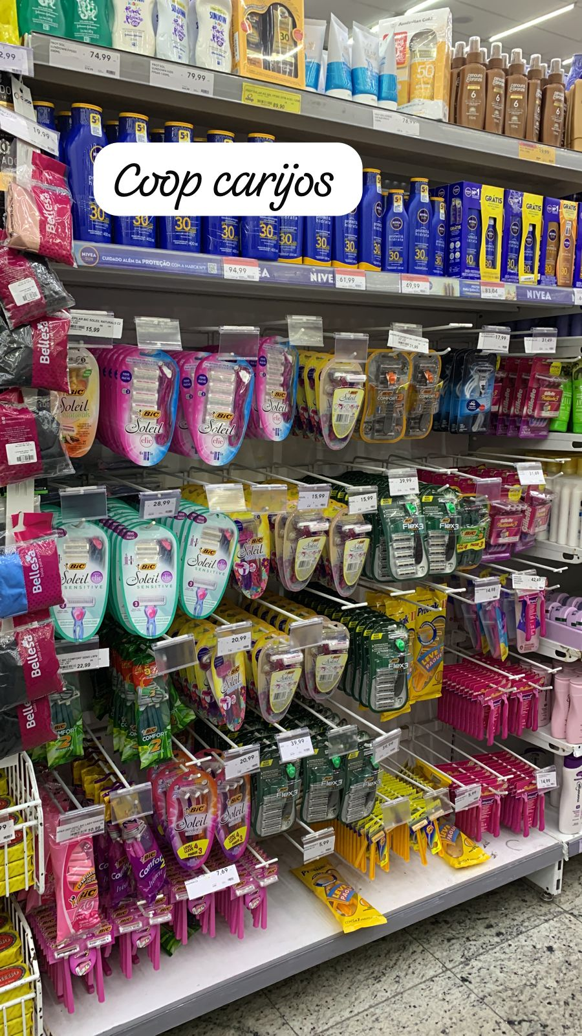
COOP CARIJOS
REGISTRO DE EXECUÇÃO
INDUSTRIA: BIC
LOJA: COOP CARIJOS
DATA: 14.06.24

Slide 25
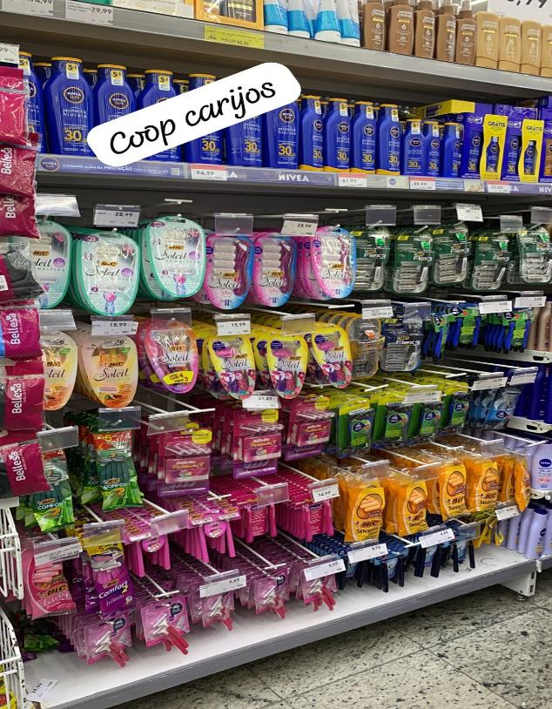
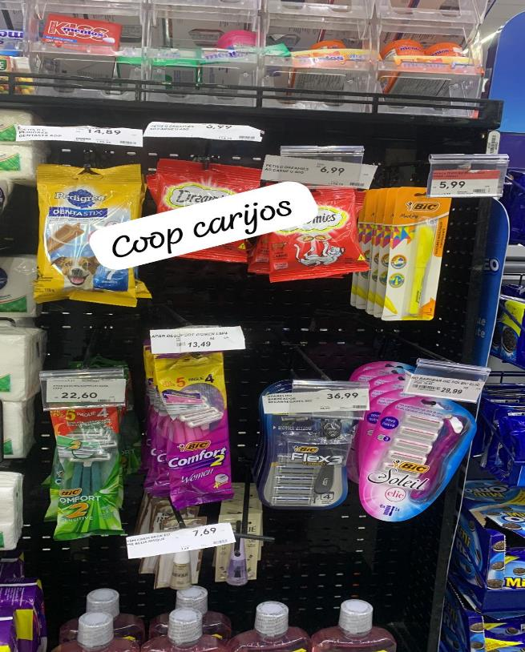
COOP CARIJOS
REGISTRO DE EXECUÇÃO
INDUSTRIA: BIC
LOJA: COOP CARIJOS
DATA: 27.06.24

Slide 26
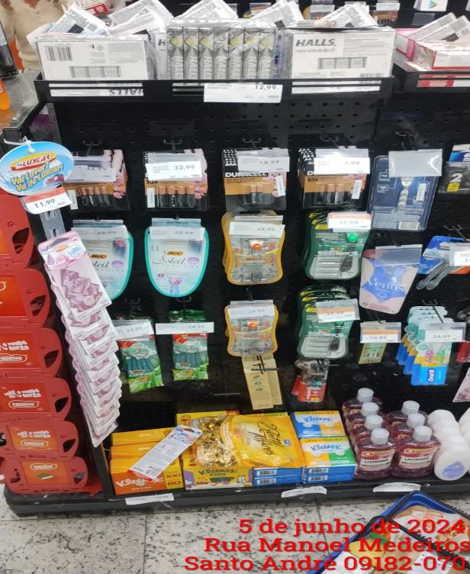
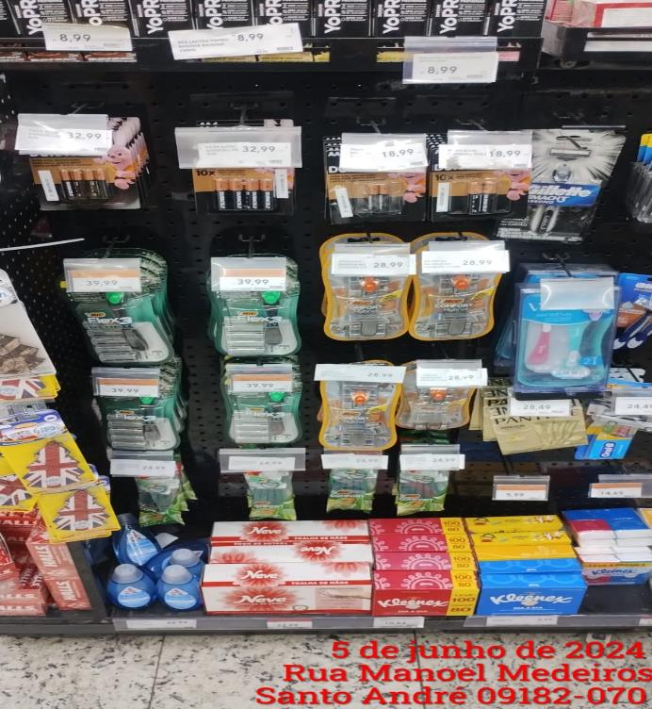
COOP MILENA
REGISTRO DE EXECUÇÃO
INDUSTRIA: BIC
LOJA: COOP MILENA
DATA: 05.06.24

Slide 27
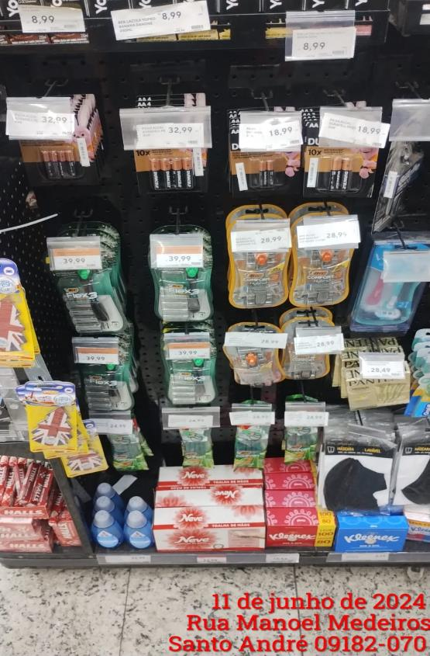
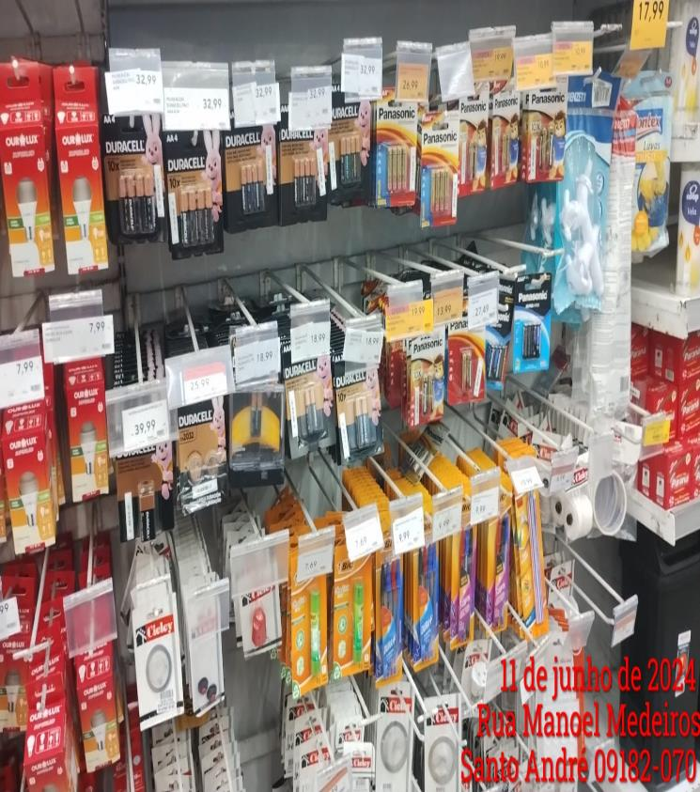
COOP MILENA
REGISTRO DE EXECUÇÃO
INDUSTRIA: BIC
LOJA: COOP MILENA
DATA: 11.06.24

Slide 28
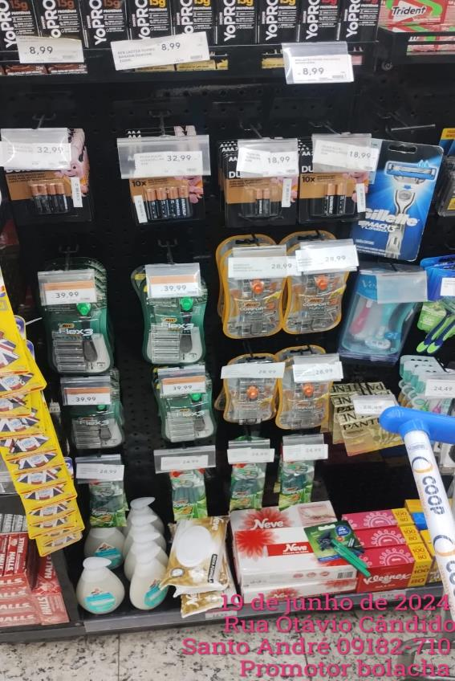
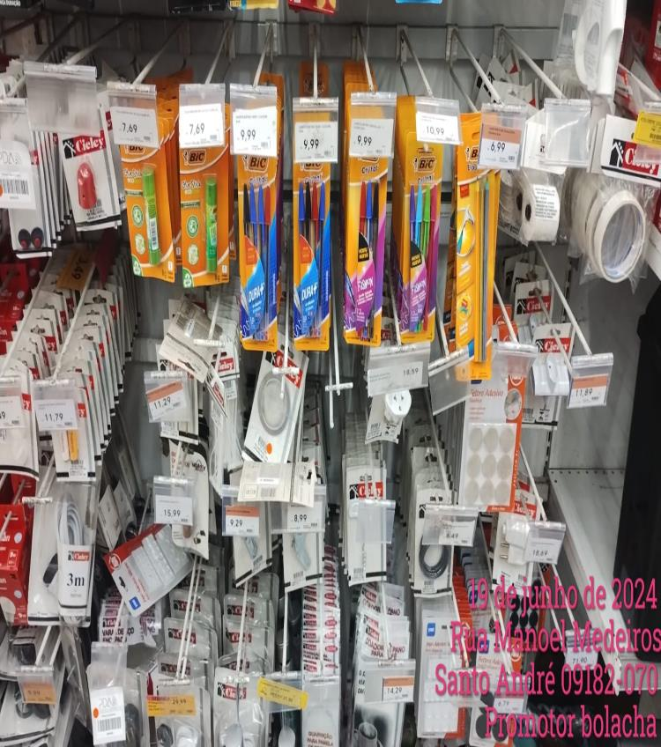
COOP MILENA
REGISTRO DE EXECUÇÃO
INDUSTRIA: BIC
LOJA: COOP MILENA
DATA: 19.06.24

Slide 29


COOP
MILENA
REGISTRO DE EXECUÇÃO
INDUSTRIA: BIC
LOJA: COOP MILENA
DATA: 26.06.24

Slide 30


COOP UTINGA
REGISTRO DE EXECUÇÃO
INDUSTRIA: BIC
LOJA: COOP UTINGA
DATA: 06.06.24

Slide 31


COOP UTINGA
REGISTRO DE EXECUÇÃO
INDUSTRIA: BIC
LOJA: COOP UTINGA
DATA: 20.06.24

Slide 32


COOP UTINGA
REGISTRO DE EXECUÇÃO
INDUSTRIA: BIC
LOJA: COOP UTINGA
DATA: 27.06.24

Slide 33


COOP
HUMBERTO
REGISTRO DE EXECUÇÃO
INDUSTRIA: BIC
LOJA: COOP HUMBERTO
DATA: 14.06.24

Slide 34

COOP
HUMBERTO
REGISTRO DE EXECUÇÃO
INDUSTRIA: BIC
LOJA: COOP HUMBERTO
DATA: 17.06.24

Slide 35


COOP PIRELLI
REGISTRO DE EXECUÇÃO
INDUSTRIA: BIC
LOJA: COOP
PIRELLI
DATA: 06.06.24

Slide 36


COOP PIRELLI
REGISTRO DE EXECUÇÃO
INDUSTRIA: BIC
LOJA: COOP
PIRELLI
DATA: 11.06.24

Slide 37


COOP PIRELLI
REGISTRO DE EXECUÇÃO
INDUSTRIA: BIC
LOJA: COOP
PIRELLI
DATA: 20.06.24

Slide 38


COOP
INDUSTRIAL
REGISTRO DE EXECUÇÃO
INDUSTRIA: BIC
LOJA: COOP INDUSTRIAL
DATA: 03.06.24

Slide 39


COOP
INDUSTRIAL
REGISTRO DE EXECUÇÃO
INDUSTRIA: BIC
LOJA: COOP INDUSTRIAL
DATA: 17.06.24

Slide 40


COOP
INDUSTRIAL
REGISTRO DE EXECUÇÃO
INDUSTRIA: BIC
LOJA: COOP INDUSTRIAL
DATA: 26.06.24

Slide 41

COOP
ITAPARK
REGISTRO DE EXECUÇÃO
INDUSTRIA: BIC
LOJA: COOP INDUSTRIAL
DATA: 04.06.24

Slide 42

COOP
ITAPARK
REGISTRO DE EXECUÇÃO
INDUSTRIA: BIC
LOJA: COOP INDUSTRIAL
DATA: 20.06.24

Slide 43

COOP
ITAPARK
REGISTRO DE EXECUÇÃO
INDUSTRIA: BIC
LOJA: COOP INDUSTRIAL
DATA: 25.06.24

Slide 44


COOP RIBEIRÃO
CENTRO
REGISTRO DE EXECUÇÃO
INDUSTRIA: BIC
LOJA: COOP RIBEIRÃO
CENTRO
DATA: 07.06.24

Slide 45


COOP RIBEIRÃO
CENTRO
REGISTRO DE EXECUÇÃO
INDUSTRIA: BIC
LOJA: COOP RIBEIRÃO
CENTRO
DATA: 27.06.24

Slide 46


COOP
DIADEMA
REGISTRO DE EXECUÇÃO
INDUSTRIA: BIC
LOJA: COOP DIADEMA
DATA: 17.06.24

Slide 47


COOP
BARÃO MAÚA
REGISTRO DE EXECUÇÃO
INDUSTRIA: BIC
LOJA: COOP BARÃO
MAÚA
DATA: 05.06.24

Slide 48


COOP
BARÃO MAÚA
REGISTRO DE EXECUÇÃO
INDUSTRIA: BIC
LOJA: COOP BARÃO MAÚA
DATA: 24.06.24

